Slide 1
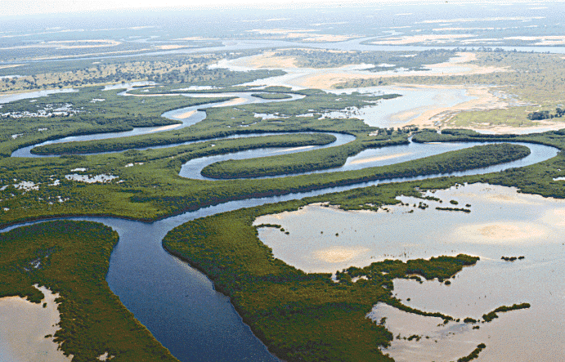
PARTIE 1
La proposition de projet COI/MAB:
Contexte et justification
Céline Tiffay, Assistant de programme et de projets, Unité Tsunami

Slide 2
Objectifs de l’atelier
2
Examiner et proposer des mises à jour des composantes du projet (allant des objectifs généraux aux activités) et de la stratégie de mise en œuvre afin de refléter les besoins, les priorités et les capacités des sites spécifiques des réserves de biosphère de l'UNESCO. (Livrable 2)
Décider des prochaines étapes pour la soumission de la note de pré-concept du projet au Fonds d'adaptation au changement climatique.
3
1
Établir le contexte local, national et régional du projet proposé : Sites (populations vulnérables, risques côtiers, impacts du changement climatique), projets pertinents, et priorités et politiques nationales/régionales pertinentes. (Livrable 1)

Slide 3
Principaux enjeux de l'initiative conjointe IOC/MAB
Les inondations dues aux aléas côtiers vont s'aggraver à l'échelle mondiale en raison du changement climatique.
Les réserves de biosphère sont exposées aux aléas naturels, et cela inclue les aléas ou menaces côtiers.
L'élévation du niveau de la mer est l'un des principaux facteurs de l'augmentation de l'impact des aléas côtiers mais il n’est pas le seul (i.e. fréquence et intensité des phénomènes météorologiques extrêmes)
Les aléas côtiers ont souvent un impact disproportionné sur les pays en développement et les nations insulaires, où la résilience et la préparation sont actuellement limitées.
La destruction des écosystèmes côtiers augmente la probabilité de dommages et risques graves lors de phénomènes d’aléas côtiers
Les plans de RRC ne tiennent pas suffisamment compte de la menace des risques et aléas côtiers dans les réserves de biosphère.
84%
des Réserves de la biosphère considèrent les aléas naturels comme une question importante
94%
des Réserves de la biosphère sont exposées aux aléas naturels
Les solutions fondées sur la nature sont des outils permettant d'atténuer l'impact des aléas côtiers, mais elles sont sous-employées.
Les liens entre les communautés, et les parties prenantes du MAB et de la gestion des urgences sont souvent faibles et doivent être renforcés.

Slide 4
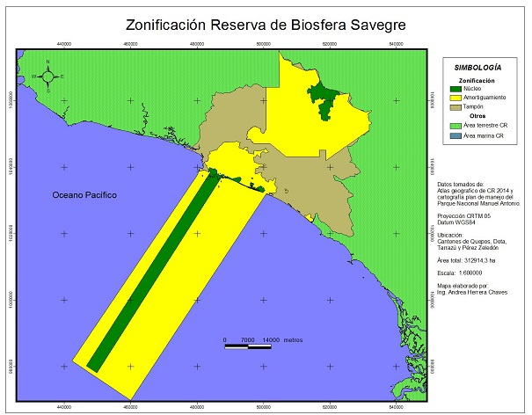
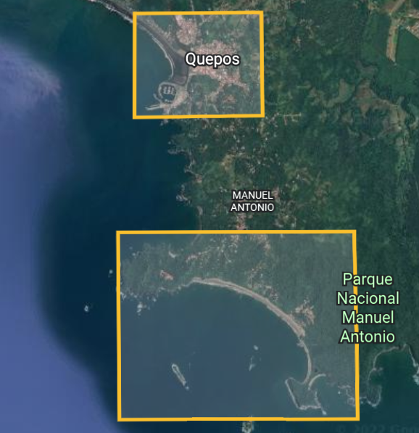
Projet pilote dans la réserve de biosphère du Savegre
Réserve de biosphère Savegre
Quepos
Manuel Antonio
Parque Nacional Manuel Antonio
Aléas côtiers
Tsunamis
Inondations urbaines dues aux précipitations
Ondes de tempête
Centres de population importants et destinations touristiques populaires

Slide 5
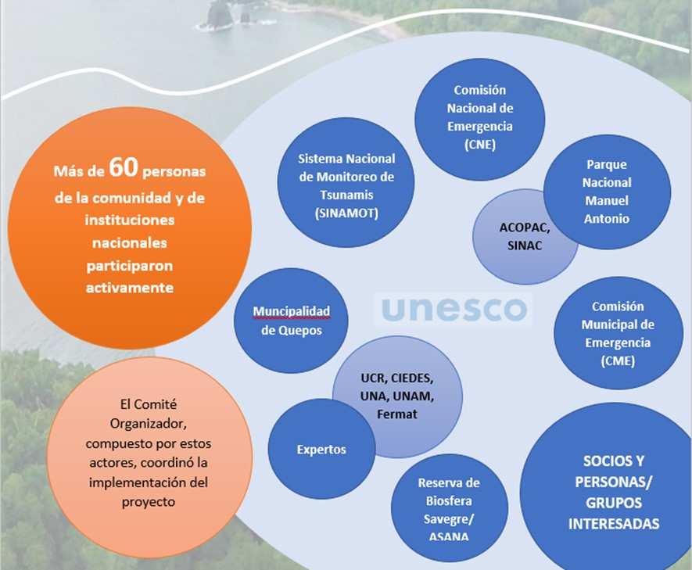
Projet pilote dans la réserve de biosphère du Savegre
2
Fournir des lignes directrices, des outils et des leçons tirées pour informer la mise en œuvre de la préparation aux tsunamis et aux aléas côtiers dans les réserves de biosphère du monde entier.
Renforcer la gouvernance et améliorer la résilience des réserves de biosphère dans les zones insulaires et côtières.
3
1
Développer et établir des mesures de préparation contre les inondations dues aux aléas côtiers dans la réserve de biosphère de Savegre.

Slide 6
Projet pilote dans la réserve de biosphère du Savegre

Slide 7
Cadre des résultats du projet
BUT
Renforcer la résilience au changement climatique dans les réserves de biosphère côtières et insulaires en développant la préparation aux aléas côtiers et en améliorant la gestion, la gouvernance et les politiques relatives aux océans.
IMPACT
Réduire les risques, augmenter la sécurité et de renforcer la résilience des communautés côtières vulnérables au risque croissant d'inondation dû aux aléas côtiers en raison du changement climatique, et protéger et mettre en valeur les écosystèmes uniques des réserves de biosphère, ainsi que leurs activités socio-économiques locales.
COMPOSANTES
1. Renforcer les capacités au niveau national pour mesurer et surveiller les impacts du changement climatique sur les aléas côtiers et le changement climatique
4. Quantifier et développer des indicateurs de suivi des impacts du changement climatique et des aléas côtiers sur les services écosystémiques et les activités socio-économiques locales.
2. Elaborer et mettre en place des mesures locales de préparation multirisque contre les inondations dues aux aléas côtiers dans certaines réserves de biosphère.
5. Renforcer la gouvernance et les politiques relatives aux océans afin d'améliorer la résilience climatique des réserves de biosphère sélectionnées
3. Renforcer les systèmes d'alerte précoce au niveau local, national et régional pour (les pays) sélectionnés.
6. Renforcer la communication et la collaboration entre les réserves de biosphère côtières et insulaires pour tirer parti de l'apprentissage et des expériences et soutenir l'expansion de l'approche IOC/MAB.

Slide 8
Eléments clés du projet proposé
Basé sur la participation des communautés
Multi-risques
Approche décentralisée
Approche MSP et solutions base sur la nature
Basé sur la science
Multi-sectoriel

Slide 9
Merci!

